Slide 1

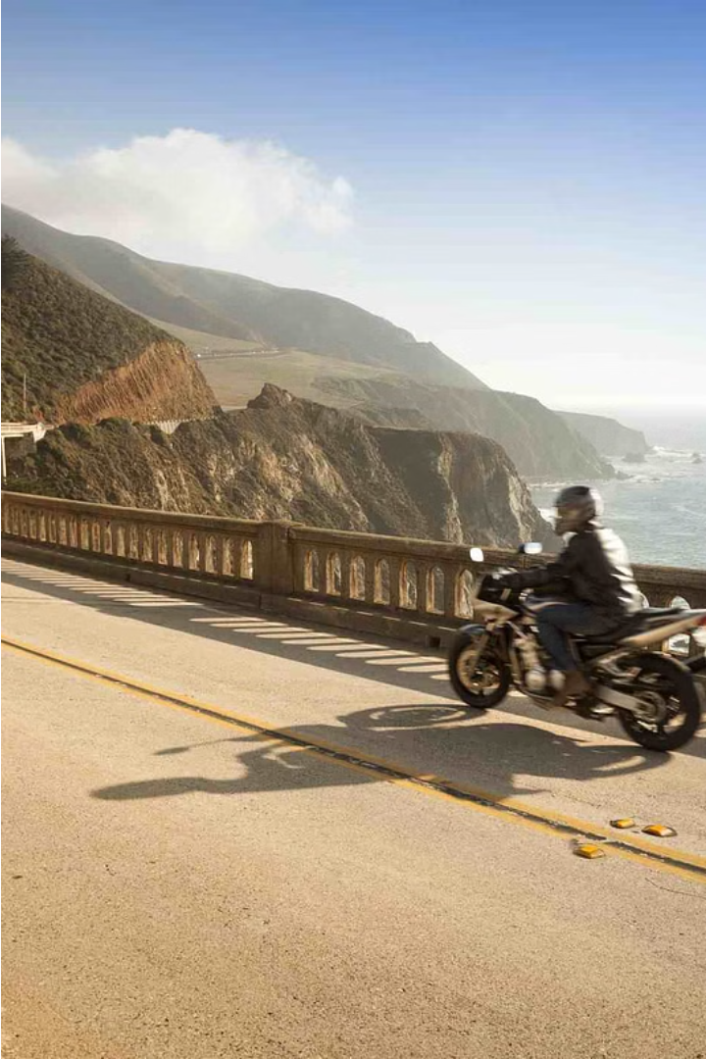
MotoSync: Descubra a Liberdade sobre Duas Rodas
Alugue motos para explorar novos horizontes e sentir o vento nos cabelos.
Kelvin Lima - 58992
Paulo Roberto - 58994

Slide 2



Slide 3
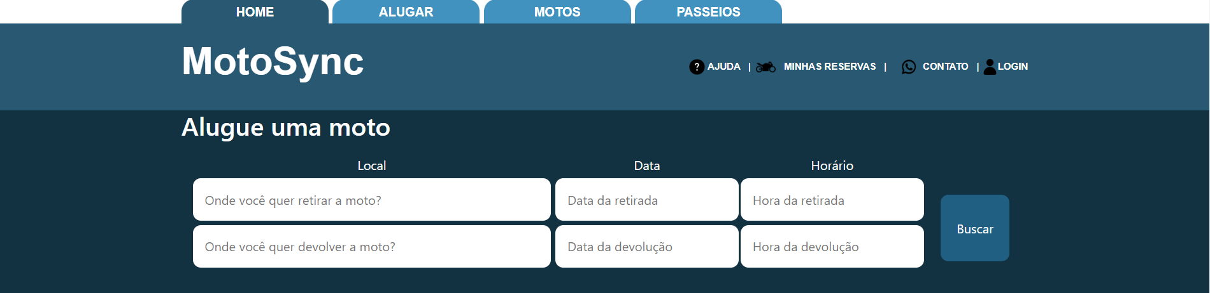
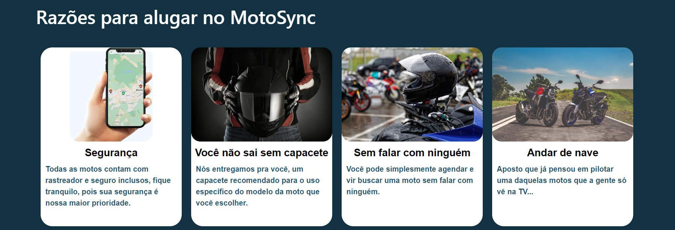

Slide 4
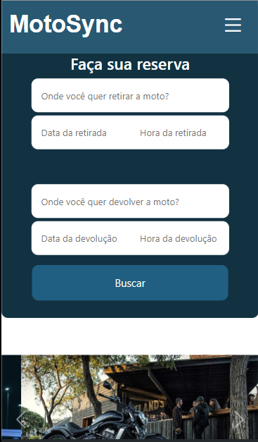
Benefícios do MotoSync
1
Conveniência
2
Segurança
Aluguel online e entrega na sua localização.
Motos bem-conservadas e assistência 24 horas.
3
Diversão
Experimente a emoção de pilotar uma moto.

Slide 5



Pronto para a Aventura?
Explore Rotas
Reserve Agora
Fale Conosco
Descubra passeios inesquecíveis.
Garanta sua moto para sua próxima viagem.
Tire suas dúvidas e receba assistência.

